Slide 1
Currency Identifier
貨幣幣值辨識系統

Slide 2
組員分工
資料蒐集、 模型建構、投影片
109321053 繆亭霄
資料蒐集、投影片
109321054 林煒傑
資料蒐集
109321040 林興政

Slide 3
報告流程
動機與目的
資料集說明
模型建構說明
系統展示

Slide 4
動機 & 目的
1958
1998
2012
2022
start
develop
universalness
expectation
普及無人化商店
中國全國銀行發明驗鈔機
加拿大「現金密碼」公司開始為機器設計程式
開始普及自動驗鈔機

Slide 5
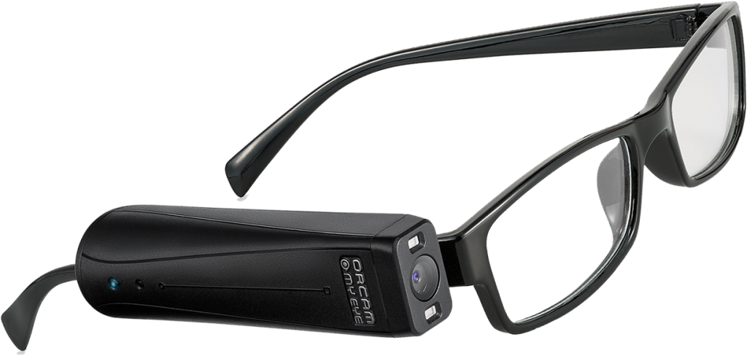
實例應用
OrCam MyEye
文字閱讀
人物辨識
鈔票辨識
語音播放

Slide 6
分析項目
國家
1
判斷貨幣源自哪個國家
幣值
2
分析貨幣幣值

Slide 7
資料集說明
Taiwan
NTD
Iraqi
IQD
HongKong
HKD
India
Nepal
INR
NPR

Slide 8
資料集數量
△每組資料約介於800~1200張
△每組資料以8:2比例切割為train, val
Iraqi
India
Nepal
HongKong
Tawian
د.ع250 | 1100
د.ع500 | 800
د.ع1000 | 900
د.ع5000 | 1078
د.ع10000 | 1089
₹10 | 1200
₹20 | 1200
. . . | . . .
₹500 | 1200
₹2000 | 1200
₹500 | 850
- - - | - - -
- - - | - - -
- - - | - - -
₹1000 | 887
HK$10 | 800
HK$20 | 800
. . . | . . .
HK$500 | 800
HK$1000 | 800
NT$100 | 800
NT$500 | 800
- - - | - - -
- - - | - - -
NT$1000 | 800

Slide 9
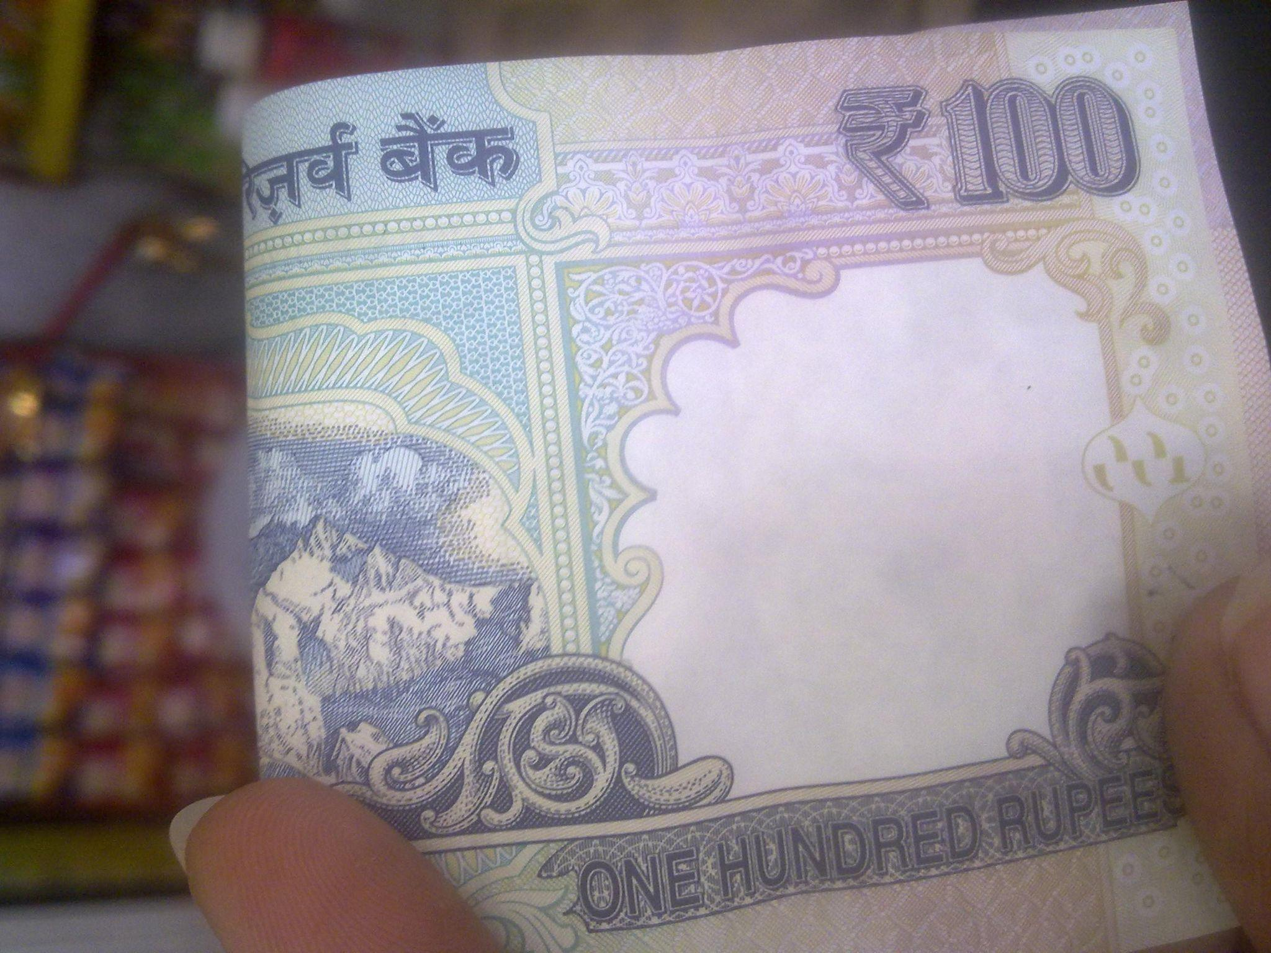
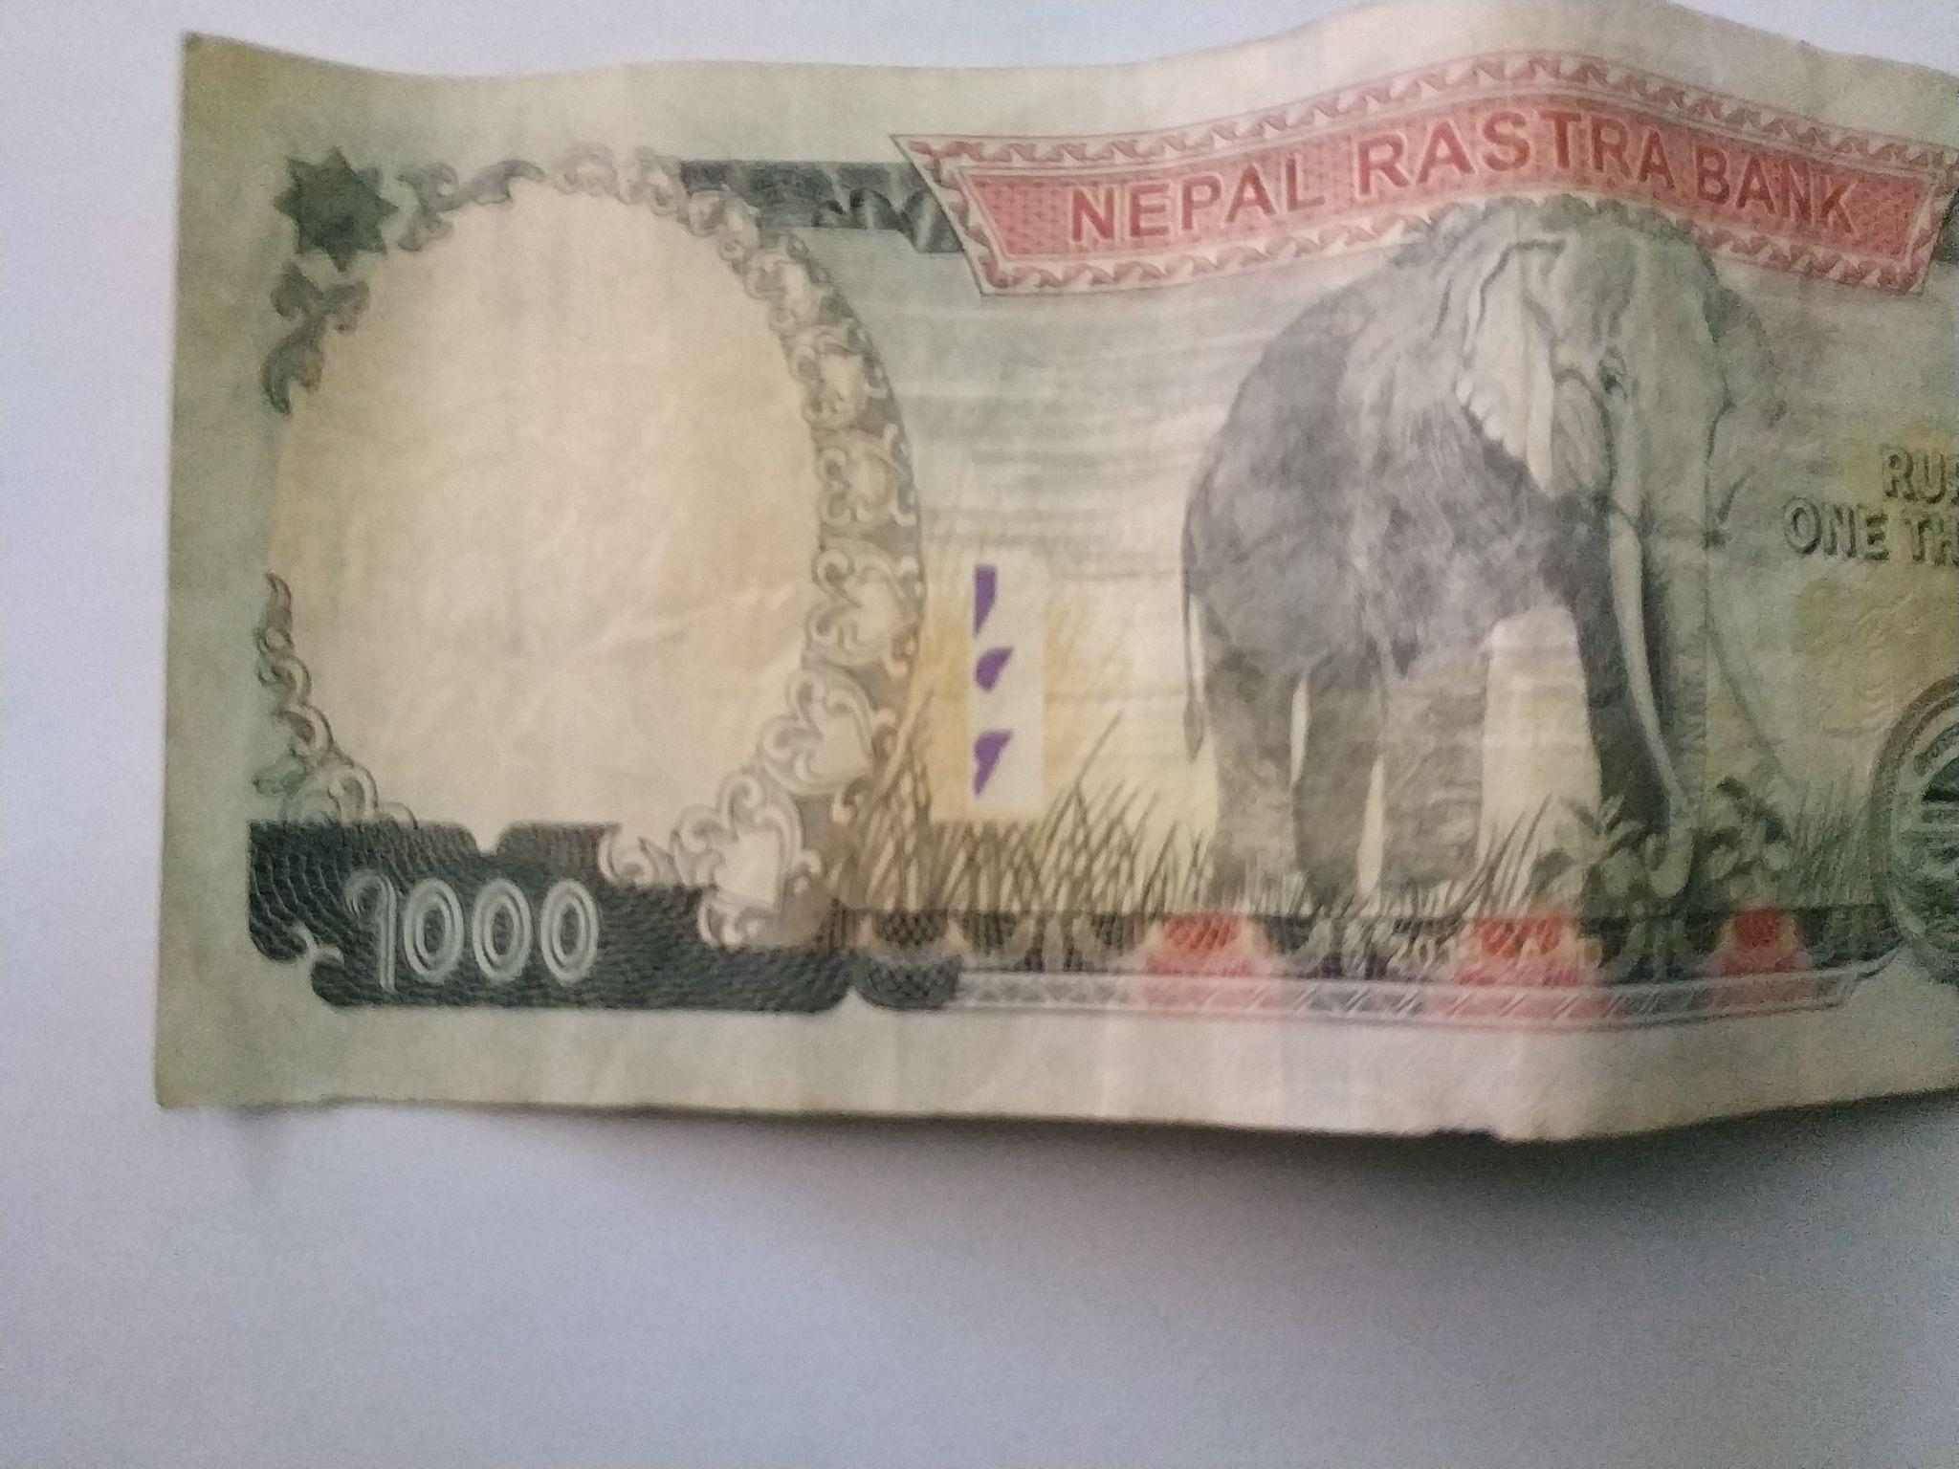
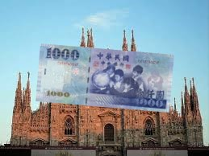
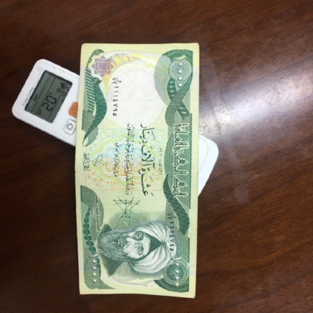
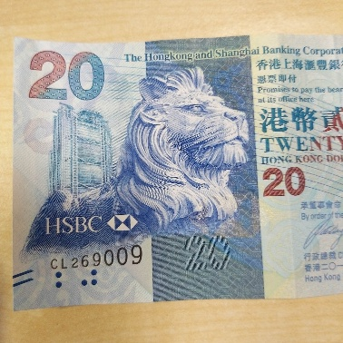
資料集展示

Slide 10
Rescaling
將每個像素縮放到[0, 1]區間中
不影響資料的分布情況
加速模型更新權重
更加穩定的模型

Slide 11
ImageDataGenerator
隨機旋轉
隨機水平移動
隨機垂直移動
隨機縮放
rotation_range
width_shift_range
height_shift_range
zoom_range

Slide 12
模型介紹：EfficientNet
Network Depth
Network Width
Resolution
神經網路深度
神經網路寬度
解析度

Slide 13
模型公式
深度
解析度
(1.2)^N
(1.15)^N
寬度
計算所需資源
(1.1)^N
2^N
◇複合式模型縮放 (compound model scaling)，依照一個固定的比例來調整這三個維度

Slide 14
Module
Depthwise
Conv2D
Batch
Normalization
Activation
Global Average Pooling
Rescaling
Conv2D
Conv2D
Module 1
Module 2
Depthwise
Conv2D
Batch
Normalization
Activation
Zero Padding
Depthwise
Conv2D
Batch
Normalization
Activation
Module 3
Multiply
Conv2D
Batch
Normalization
Multiply
Conv2D
Batch
Normalization
Dropout
Module 4
Module 5

Slide 15
Blocks
module 2
module 3
module 4
module 5

Slide 16
EfficientNet
Block1
Block2
Block3
Block4
.
.
.

Slide 17

Model Structure
EfficientNet
GlobalAverage
Pooling2D
Dense
(1024, ‘Relu’)
Dense
(23, ‘Softmax’)
optimizer = ‘adam’
loss = categorical_crossentropy’

Slide 18
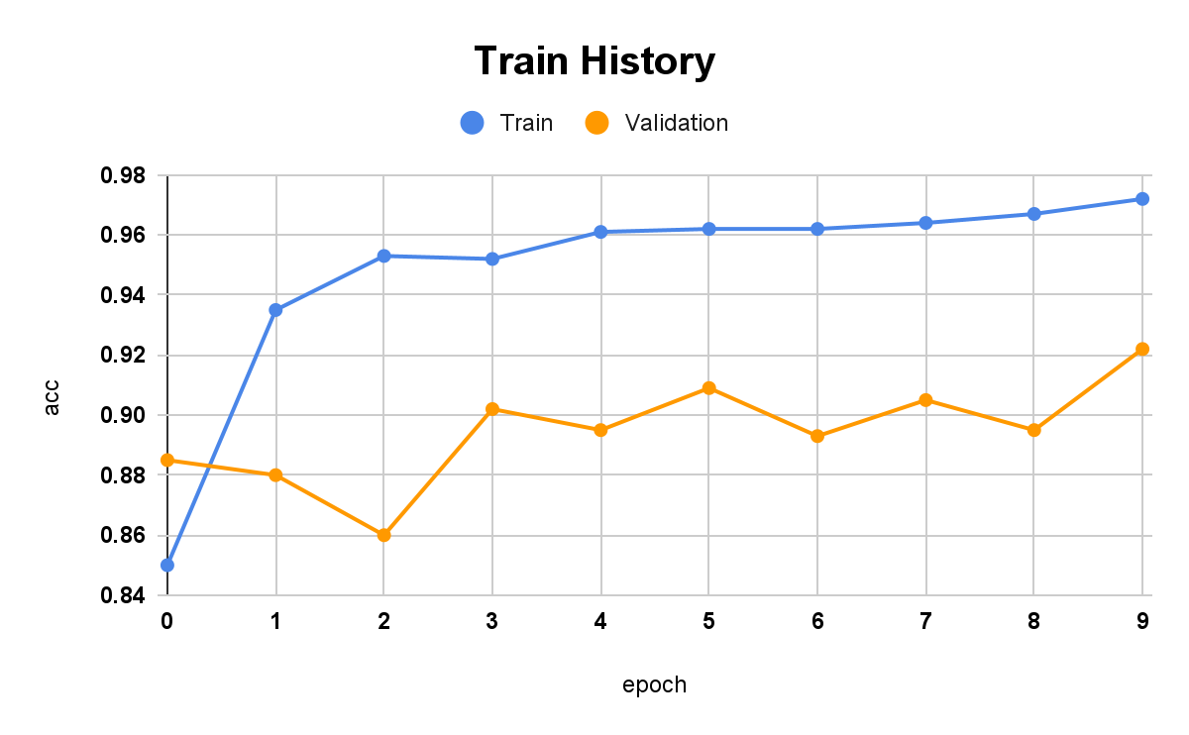

Slide 19

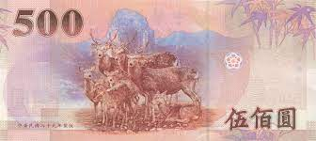

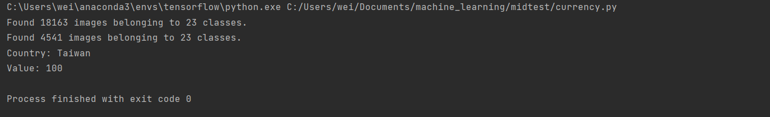
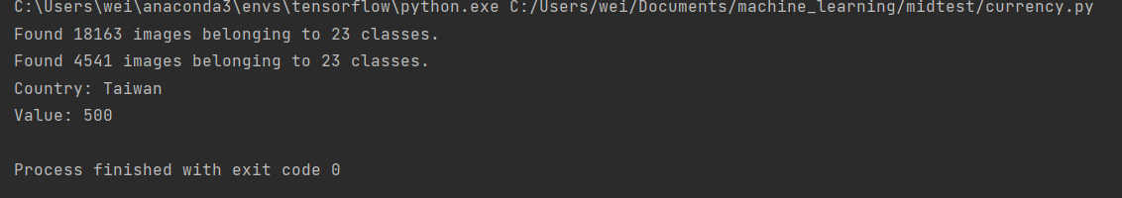
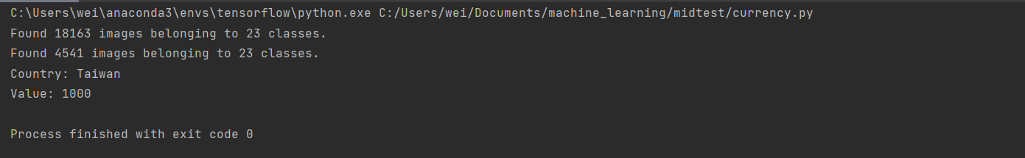
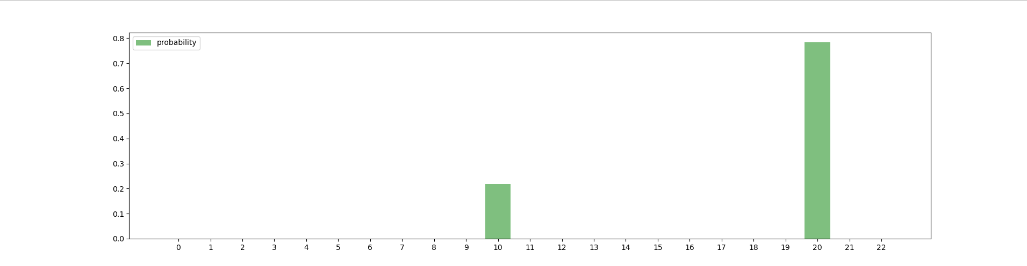
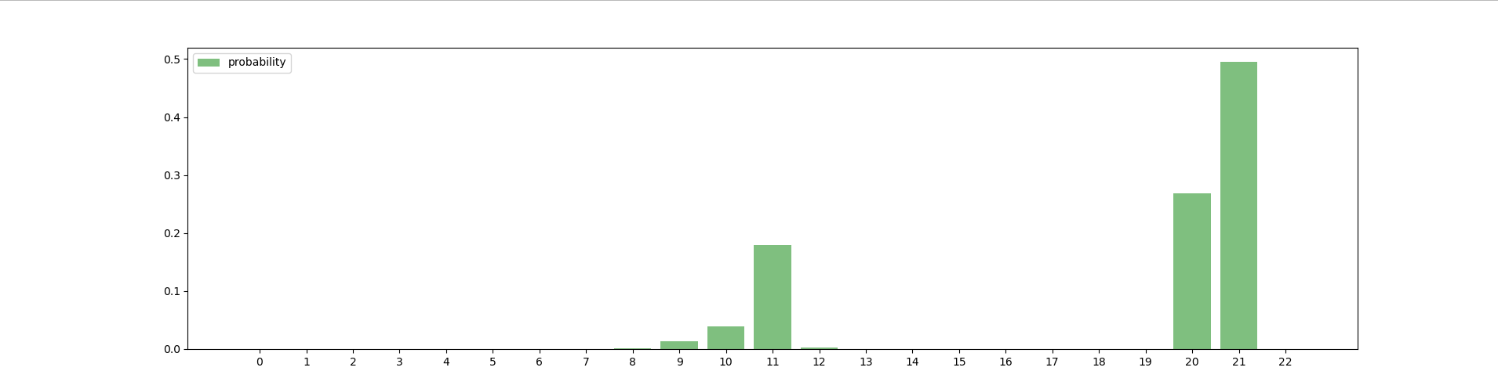
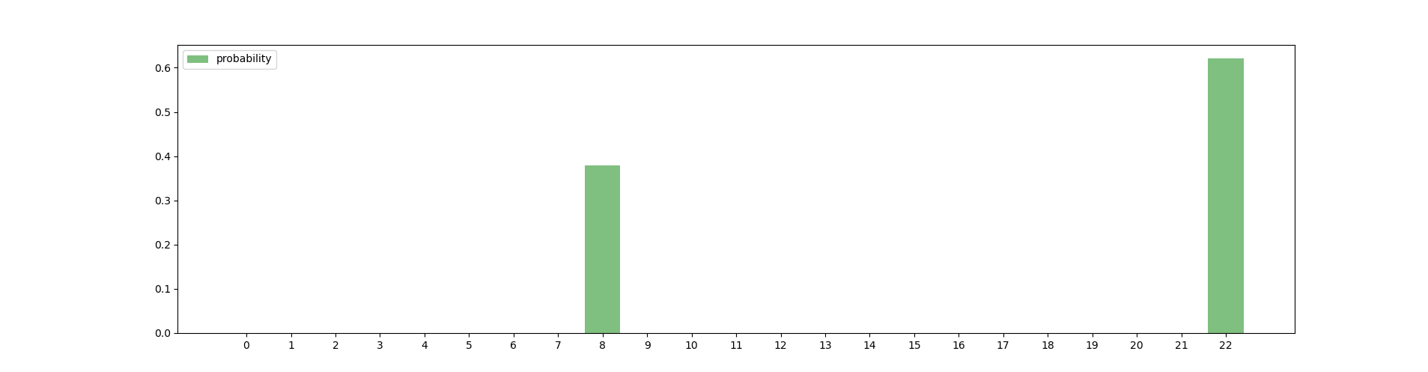
系統展示

Slide 20
操作說明
函式介紹:
Split_Data()
用於將資料切割為train與val, 路徑已設定好, 如有變動請對base_dir變數做調整
Get_Data()
將資料用ImageDataGenerator對train做擴增，並將label對上各自分類，回傳train資料與val資料
Create_model()
建立EfficientNet模型與輸出的全連接層，回傳模型
Training(model, train, val)
訓練模型，參數輸入模型、train資料、val資料，回傳訓練完成的模型、訓練記錄

Slide 21
Predict_single(model, image)
用於預測單張圖片，參數輸入模型、圖片路徑，圖片路徑請用image_path變數做調整(需加上
.jpg)，印出預測國家、預測幣值並畫出機率分布直方圖
Predict_batch(model, dir)
用於預測多張圖片，參數輸入模型、圖片資料夾路徑，圖片資料夾路徑請用dir變數做調整，印出預測出的分類，因圖片量過大可能導致輸出過多，預測結果將以int陣列表示，每種數字對應的國家與幣值請參照label.csv
Save_weights(model)
儲存模型權重，參數輸入模型
Load_Weights(model)
讀取模型權重，參數輸入模型，回傳更新權重後的模型
Show_train_history(history)
將訓練過程使用折線圖畫出，參數輸入訓練紀錄

Slide 22
操作範例:
Split_Data()
train_data, val_data = GetData()
model = Create_Model()
model, history = Training(model, train_data, val_data)
Save_Weights(model)
Show_train_history(history)
model = Load_Weights(model)
Predict_single(model, image_path)
Predict_batch(model, dir)
# 將資料切割
# 讀取擴增後的資料 # 建立模型
# 開始訓練 # 儲存訓練完成的權重 # 顯示訓練過程折線圖
# 讀取儲存的模型權重
# 預測單張圖片
# 預測多張圖片

Slide 23
環境設置
CUDA:11.1
cuDNN:8.0.5
tensorflow:2.8.0
Notes:
:)

Slide 24

Thanks for your listening
參考連結
https://ithelp.ithome.com.tw/articles/10243065
參考連結
https://www.batol.net/batol-help/article-detail.asp?id=2140

